Slide 1
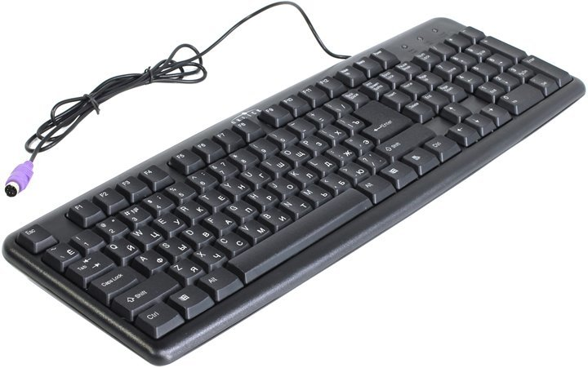
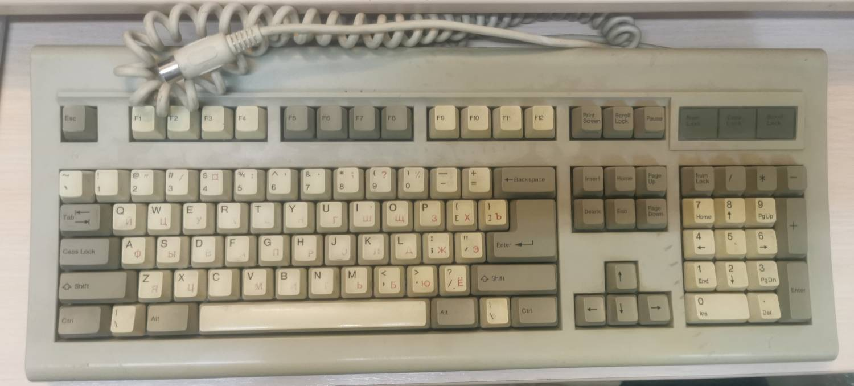
Клавиатура PS/2
Интерфейс назван по одноименному названию линейки компьютеров фирмы IBM — PS/2
Подключается по разъему mini DIN-6
Предшественник — клавиатура XT/AT с разъемом DIN-5, но протоколы работы у них не отличались

Slide 2
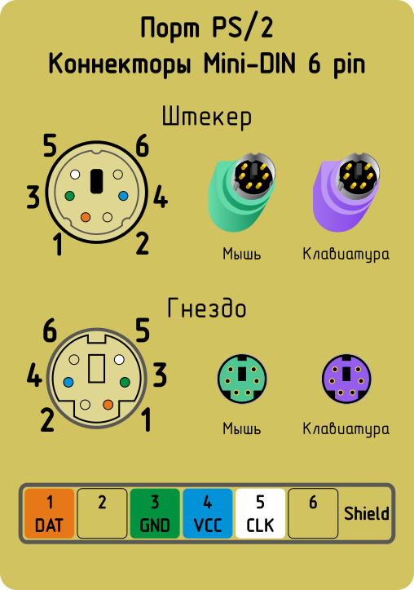
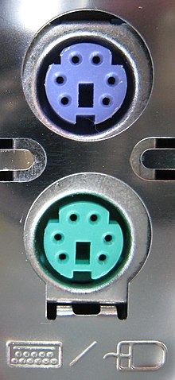

Slide 3
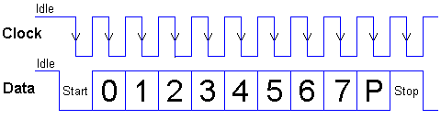
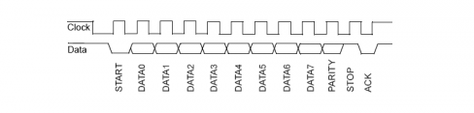
Описание протокола работы

Slide 4
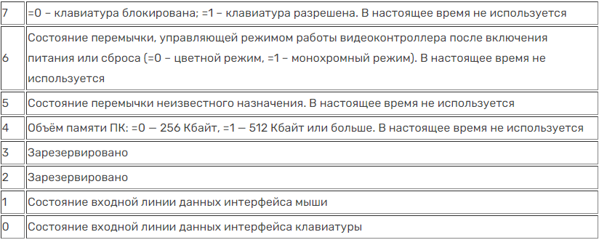
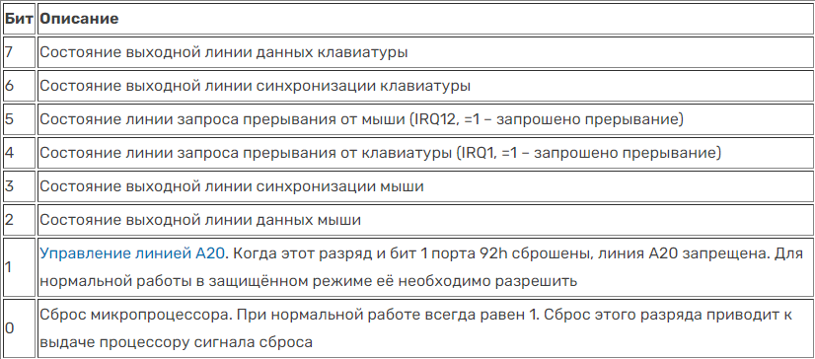
Программное управление
Регистр команд (порт 64h)
Регистр состояния (порт 64h)
Регситр данных (порт 60h)
Входной порт
Выходной порт

Slide 5
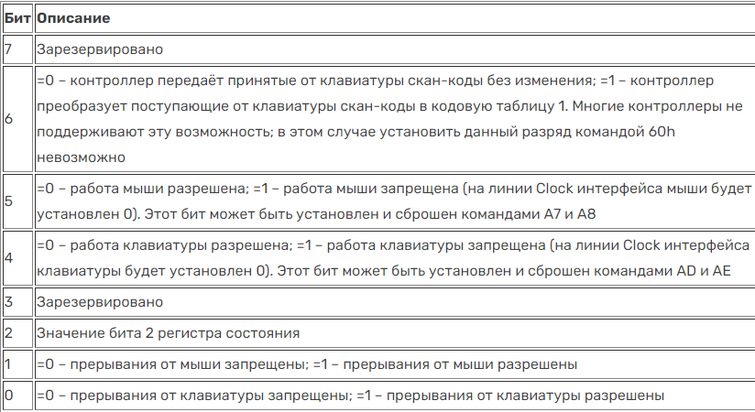
Программное управление
Управляющий байт

Slide 6
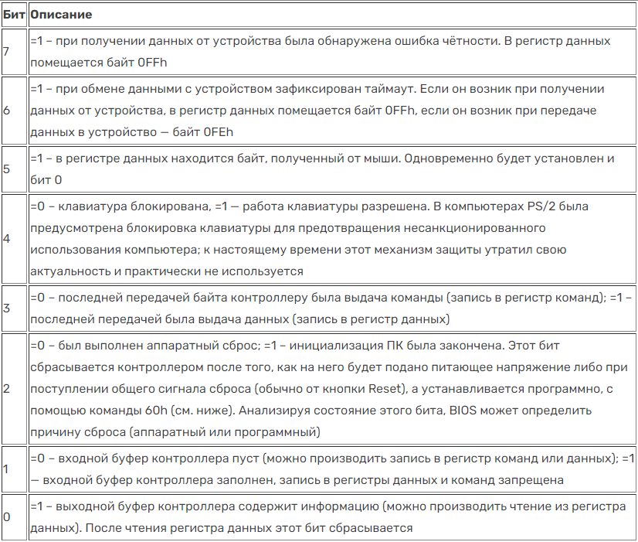
Программное управление
Регистр состояния

Slide 7
Программное управление
Команды
OSDev
Описание протокола PS/2 для мыши и клавиатуры.
Исследование протокола PS/2 для мышки

